Slide 52
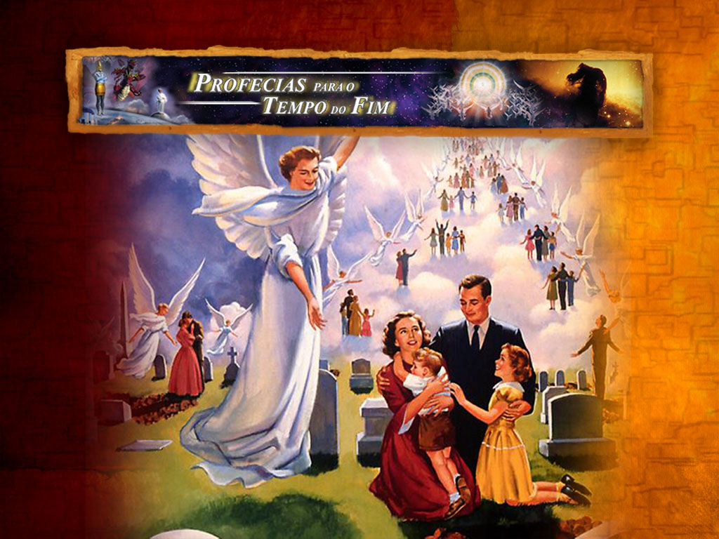

Slide 53
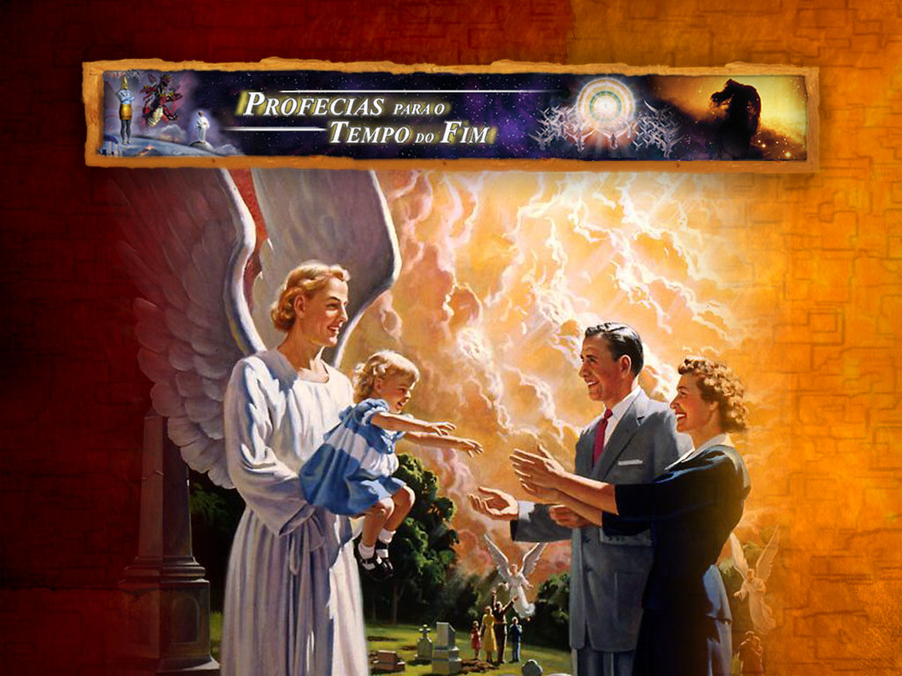

Slide 86
Notes:
86

Slide 87
Notes:
87

Slide 88
Notes:
88

Slide 89
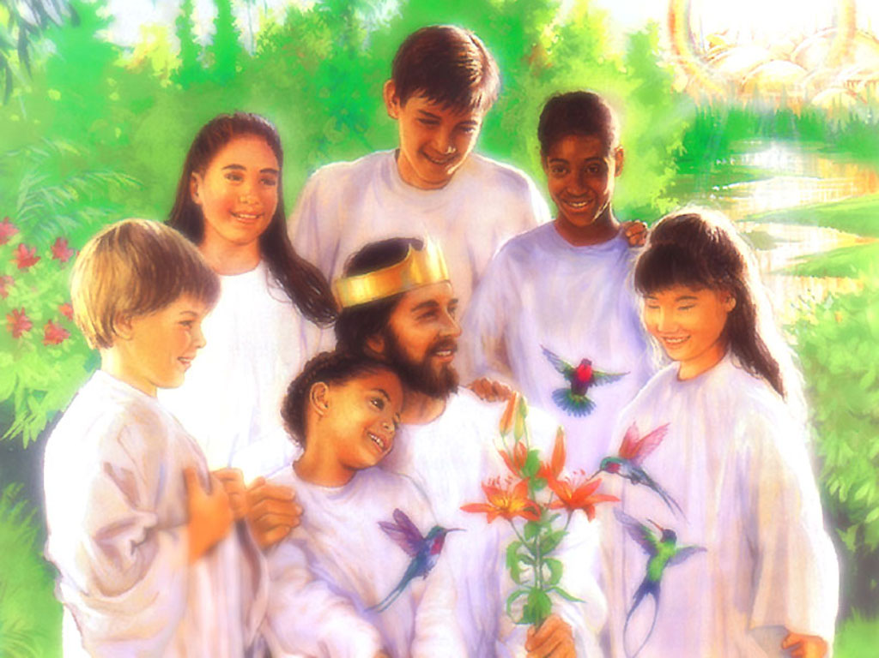
Notes:
89

Slide 90
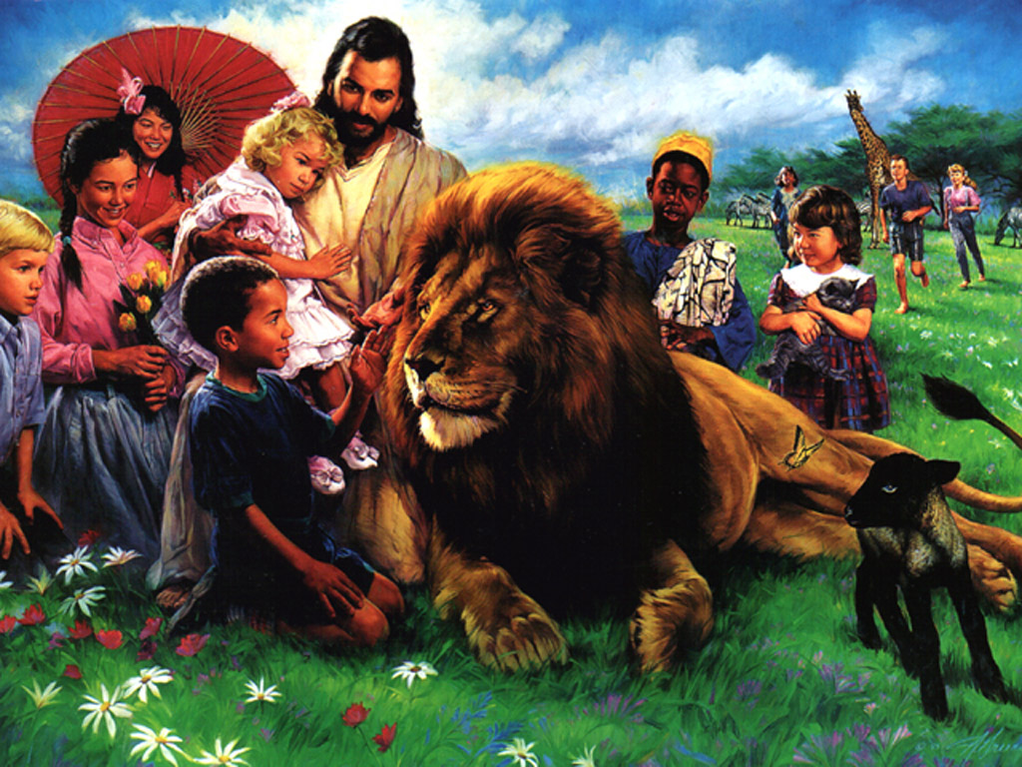
Notes:
90

Slide 91
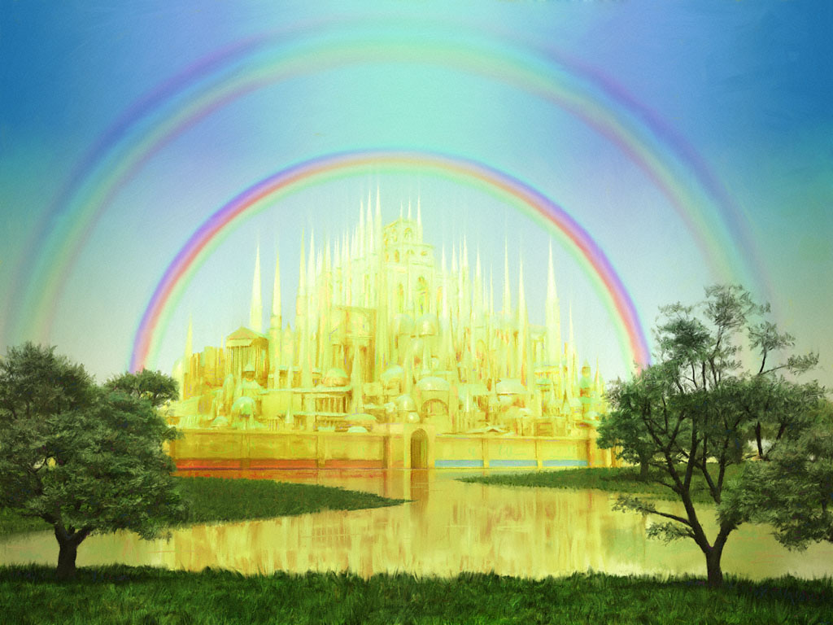
Notes:
91

Slide 92
Notes:
92

Slide 93
Notes:
93

Slide 94
Notes:
94

Slide 95
Notes:
95

Slide 96
Notes:
96

Slide 97
Clicar para começar
O Milênio Bíblico
Ressurreição
Ressurreição
Dias Finais
1000 ANOS
2ª.
Eternidade...
1ª.
Volta de Jesus
Jerusalém Descendo
Ressurreição Justos
Os Justos no Céu
Ímpios Ressuscitam
Ascensão dos Vivos
Satanás é Solto
Ímpios
Permanecem Mortos
Morte dos Ímpios
Julgamento Final
Satanás Prisioneiro
das Circunstâncias
Satanás Prisioneiro
Destruição Final
Terra Desolada
Terra em Descanso
Nova Terra
Notes:
97

Slide 98
Notes:
98

Slide 99
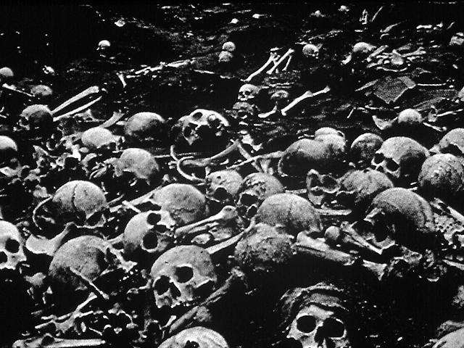
Notes:
99

Slide 100
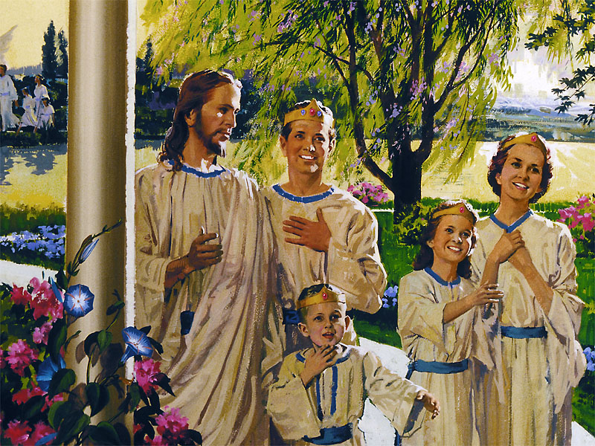
Notes:
100

Slide 101
Notes:
101

